Slide 1
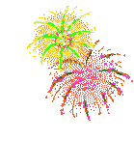
Всеукраїнський відкритий інтерактивний конкурс “МАН−Юніор Дослідник” Номінація “Технік−Юніор”
Досліди - фокуси
«Унікальний світ фізичних явищ»
Виконувала: Степанець Каріна Володимирівна, учениця 7 класу, комунального закладу «Степанецький ліцей – опорний заклад загальної середньої освіти » Степанецької сільської ради об’єднаної територіальної громади Черкаської області
Науковий керівник: Степанець Світлана Анатоліївна, вчитель фізики, вища кваліфікаційної категорії

Slide 2
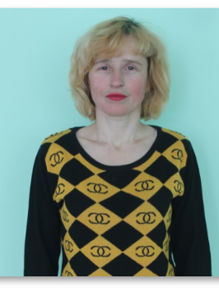
Візитка наукового керівника
юного техніка
Прізвище: Степанець Ім'я: Каріна По батькові: Володимирівна Дата народження: 21.04.2006 р.н Вік: 13 років Улюблене заняття: наукові дослідження, робототехніка, художнє мистецтво (ліплення та малювання)
Прізвище: Степанець Ім'я: Світлана По батькові: Анатоліївна Дата народження: 14.02.1972 р.н Вік: 47 років
Вчитель: фізики
Категорія: вища
Стаж: 25 років Контактний номер: +380731013779
Електронна адреса: svstepa90@gmail.com

Slide 3
Мета проекту:
Розвивати дослідницьку та технічну творчість учнів
Показати, що фізика цікава та захоплююча
Продемонструвати неймовірний світ фізичних явищ
Залучення учнів до різностороннього використання своїх знань
Сприяти розвитку інтересу до дивовижних книг Я.І. Перельмана «Цікава фізика», «Жива фізика», «Чи знаєте ви фізику?»

Slide 4
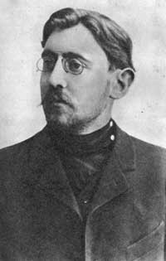
Ми рано перестаємо дивуватися, рано втрачаємо здатність, що спонукає цікавитися речами, які не зачіпають безпосередньо нашого існування.
Я.І. Перельман
Завдання: Зробити строгий науковий виклад цікавим, доступним і наглядним
Дотримуйтесь ТБ!

Slide 5
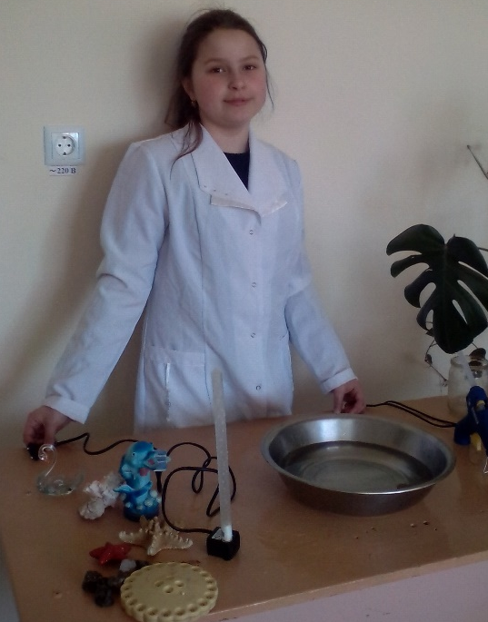
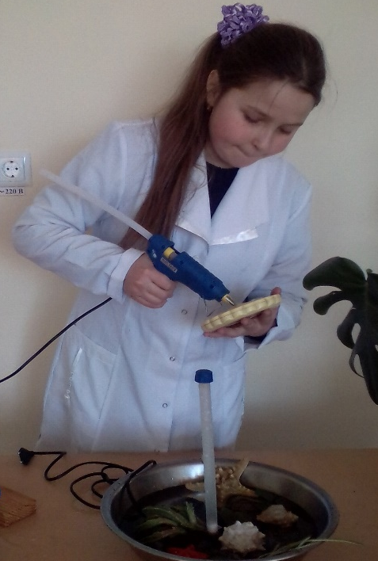
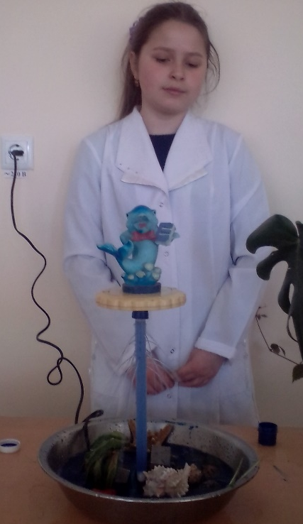
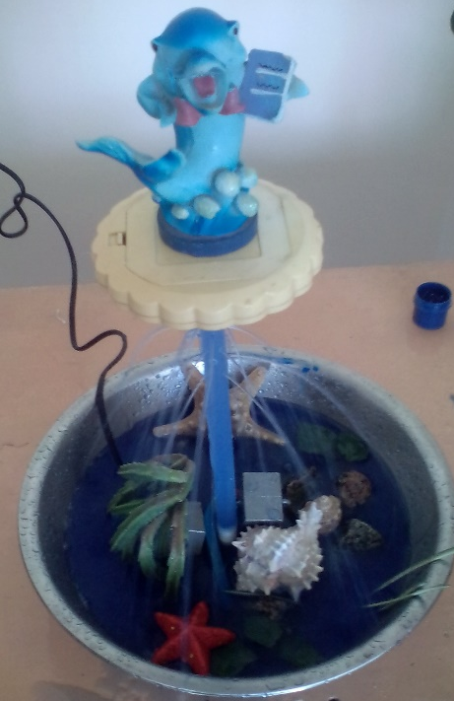
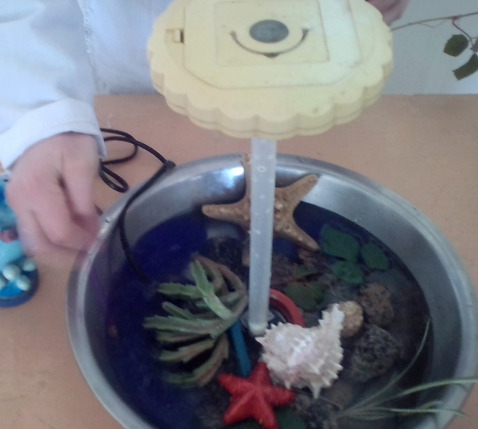
Дослід – фокус
«Фонтан»

Slide 6
Пояснення:
Матеріали для виготовлення пристрою: електронасос для компактного фонтану, ємність з водою, силіконова трубка з отворами у верхній частині, водостійкий клей, круглий світлодіодний фонар, матеріали для декорування.
Принцип роботи: з допомогою насоса під тиском вода подається в трубку і звідти через отвори розпорошується.
Завдання:
Спробуйте побудувати модель фонтана. Для цього необхідний резервуар з водою (широка банка), гумова або скляна трубка, басейн із низької жестяної банки. Чим вище піднятий резервуар і тонший вихідний отвір, тим вище буде бити струя води. Тому для фонтана краще взяти піпетку, знявши з неї гуму.
Який закон використовується при побудові моделі?

Slide 7
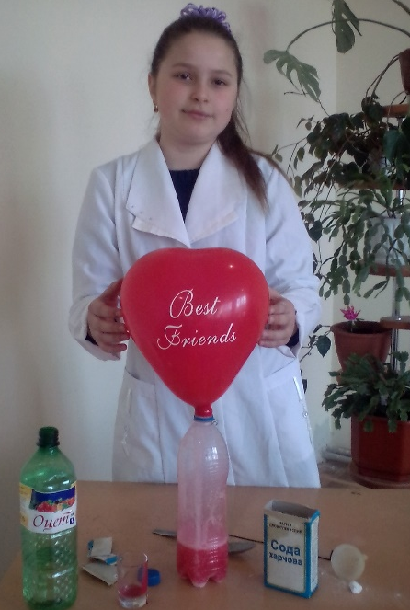
Дослід – фокус
«Самонадувна кулька»

Slide 8
Пояснення:
У пластикову пляшку відлийте столового оцту, підфарбованого барвником. На отвір пляшки натягніть повітряну кульку, до половини наповнену содою. Соду з кульки перемістіть до пляшки, де вона змішається з оцтом. При взаємодії утворюється вуглекислий газ і кулька надувається.
Завдання:
Виконайте дослід із лимонною кислотою. Чи зміниться результат? Зробіть висновок.

Slide 9
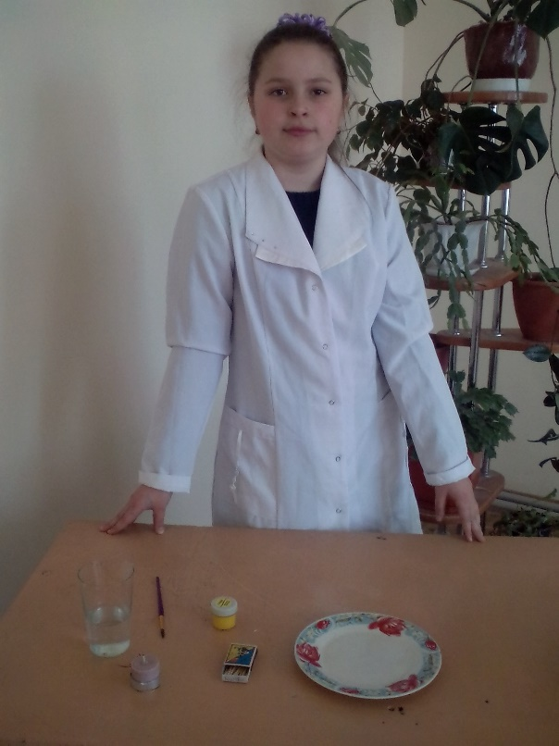
Дослід – фокус
«Насос із свічки»

Slide 10
Пояснення:
1.Розчиніть у тарілці з водою харчовий барвник. 2.Запаліть свічку і помістіть у тарілку. 3.Накрийте свічку склянкою. 4. Спостерігайте, як вода втягується всередину склянки.
Для горіння свічки потрібен кисень. Коли всередині склянки він закінчився, свічка згасла, температура знизилася і внутрішній тиск зменшився, а тиск за межами склянки заштовхнув воду всередину під склянку.
Завдання:
Відлийте в тарілку небагато чаю, нехай він охолоне. Візьміть гарячу склянку і перекиньте його в тарілку. Через короткий проміжок часу весь чай із тарілки збереться під склянкою. Поясніть чому?

Slide 11
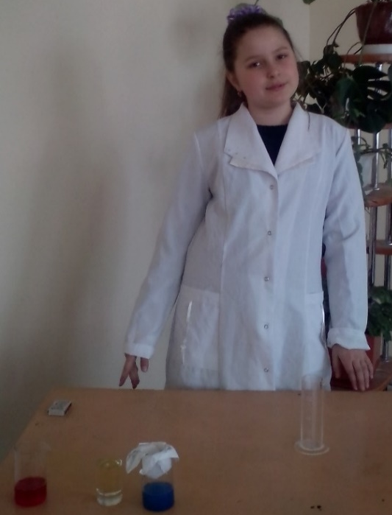
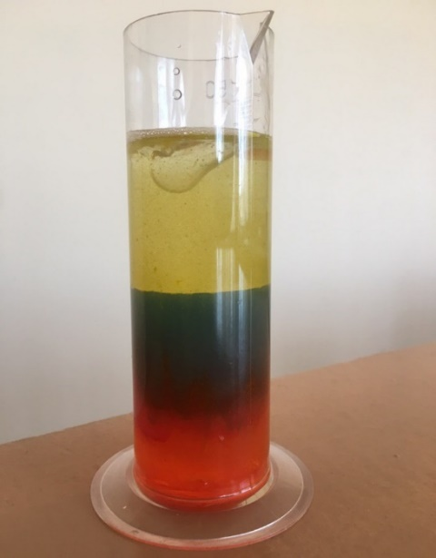
Дослід – фокус
«Палаючий коктейль»

Slide 12
Пояснення:
Для проведення досліду необхідно взяти: миючий засіб, соняшникову олію, підфарбовану синім барвником воду і спирт ( речовини краще наливати в посуд під нахилом по стінці).
Кожна речовина має своє значення густини, тому речовини не змішуються, а розміщуються пошарово.
Завдання:
Приготуйте подібний «коктейль», використовуючи інші компоненти. Зробіть висновок щодо густини речовин.

Slide 13
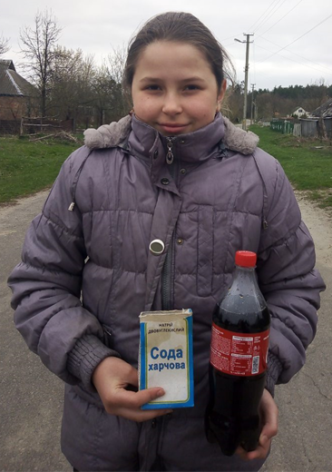
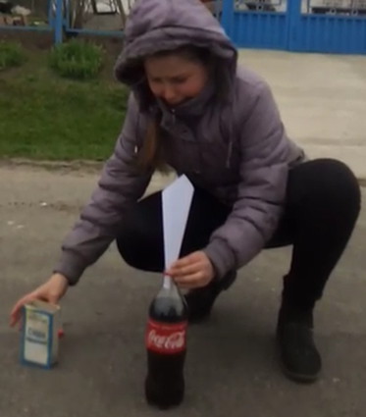
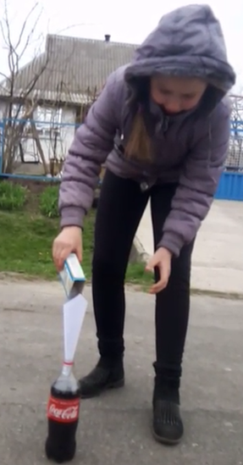
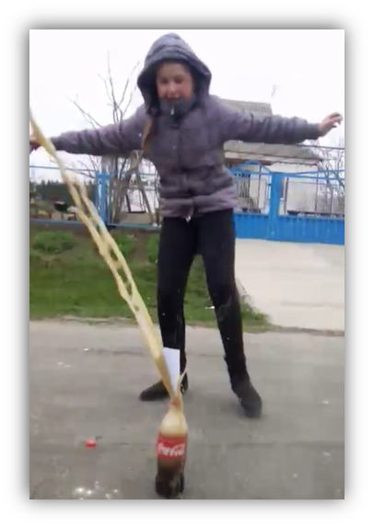
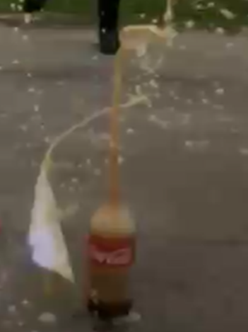
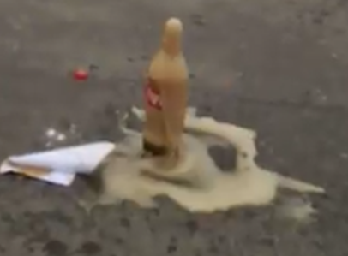
Дослід – фокус
«Вируючий Везувій»

Slide 14
Пояснення:
При взаємодії ортофосфорної кислоти, що складає основу напою Coca Cola, із содою (лугом) відбувається реакція нейтралізації і утворюється газ, який виштовхує рідину з пляшки. Спостерігається потужний фонтан. Найкраще використовувати низькокалорійну колу, є штучний підсолоджувач аспартам, що знижує поверхневий натяг рідини, який підсилює ефект.
Завдання:
Спробуйте використати інші напої («Fanta», «Sprite») або інші речовини. Зробіть висновки.
Дякую за увагу!

